Slide 1
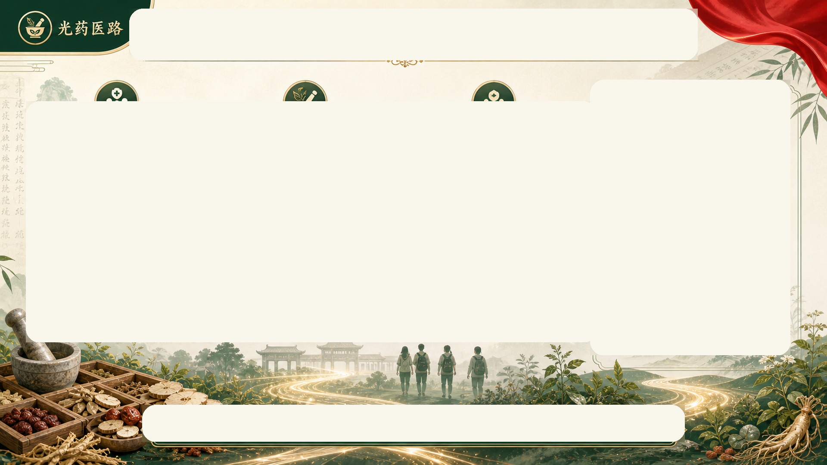



政策引领：青年实践回应中医药传承创新命题
健
药
青
项目响应路径
健康中国建设
中医药传承创新
青年团支部实践
1
调研发现需求
2
活动降低门槛
3
服务走向基层
• 以人民健康为中心
• 推动健康知识普及与素养提升
• 促进中医药融入健康生活方式
• 传承精华，守正创新
• 推动中医药现代化与国际化
• 促进中医药文化创造性转化、创新性发展
• 发挥团支部组织力与引领力
• 将中医药知识转化为实践行动
• 用青年视角讲好中医药故事
4
网站持续传播
把政策命题转化为青年能参与、能传播、能沉淀的中医药文化实践

